Slide 1



CIDR – VLSM – AS
รศ.ดร. อนันต์ ผลเพม
Asso. Prof. Anan Phonphoem, Ph.D.
anan.p@ku.ac.th http://www.cpe.ku.ac.th/~anan Computer Engineering Department Kasetsart University, Bangkok, Thailand

Slide 2

Outline
Classless Interdomain Routing (CIDR)
Variable Length Subnet Mask (VLSM)
Autonomous System (AS)

Slide 3
IP Addresses Revisited
Potential exhaustion of IPv4 address space
(due to inefficiency)
Class B is too big
Class C is too small (many are available)
Growth of back bone routing tables
Lots of small networks causes large routing tables
Route calculation and management requires high computational overhead
Notes:
ปัญหา ip ใหญ่เกินไปหรือเล็กเกินไป และปัญหาของการหาเส้นทาง(Routing table)

Slide 4
Classless InterDomain Routing (CIDR)
Try to balance two competing effects
Address utilization
Router complexity
CIDR allows routers to break the rigid interpretation of IP address structures
Also called “Supernet”
Opposite of “Subnet”
Notes:
พยายามให้ใช้มากสุดคือ ทำไงให้ router และการจัดการ addressให้ดีที่สุด CIDR ยอมให้ Router break RIGID ทิ้งไปเลย เรียก SUPERNET

Slide 5

Classful & Classless addressing
Classful
Classless
Hosts
2
4
8
16
32
64
128
256
... 4096
8192
16384
32768
65536
...
Prefix
/31
/30
/29
/28
/27
/26
/25
/24
...
/20
/19
/18
/17
/16
...
Classful
A
128 networks x 16M hosts
Best Current
Practice
16K networks x 64K hosts
B
2M networks x 256 hosts
C
Obsolete
inefficient
depletion of B space
too many routes from C space
1 C
...
16 C
32 C
64 C
128 C
1 B
...
5
Notes:
เปลี่ยนไปใช้เป็น Classless เวลาเขียนก็จะเขียนด้วย slaash

Slide 6
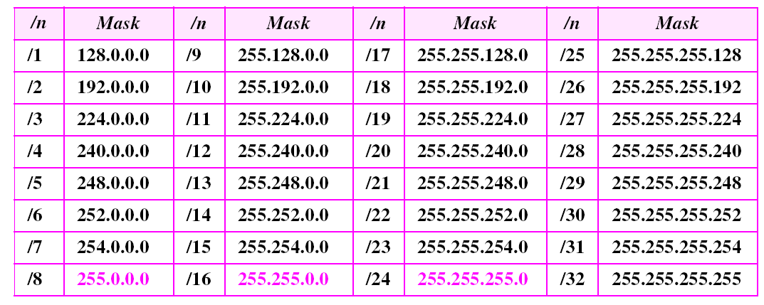
Prefix Length

Slide 7
CIDR Example
What is the first address in the block if one of the addresses is 167.199.170.82/27?
Solution
Address in binary:
10100111 11000111 10101010 01010010
Keep the left 27 bits: 10100111 11000111 10101010 01000000
Result in CIDR notation: 167.199.170.64/27
Notes:
โจทย์ อะไรคือ ADDRESS แรก ก็คือ .65

Slide 8
Supernetting: CIDR
Enable network number to be any length (No Class)
Collapse multiple addresses assigned to a single AS to
one address
All routers must understand CIDR addressing
Need both Address and Mask (prefix and suffix)
■ Slash notation (123.10.16.0 /20)
Some prefixes are reserved for private add.
■ 10/8, 172.16/12, 192.168/16, 169.254/16
These are not routable in the Internet
Notes:
ความยาวเท่าไหร่ก็ได้ ทำการAddress หลายๆอันมารวมเป็น 1 Address และ router ทุกตัวต้องรองรับ CIDR ใช้ SLASH Notation

Slide 9



Example of CIDR
Consider an ISP providing IP connection to a number of private companies
If IP addresses for companies are carefully selected
a border router needs only advertise one
“aggregated” route for all companies
Company A
Advertise Route
Company B
Company C
ISP
Notes:
ตัวอย่าง Company A,B,C อยู่ภายใต้ ISP เดียวกันถ้าAddressแต่ละอันถ้าให้ IP ดีพอจะ Manage Grouping ได้ ถ้าISP ต่อกับGateway ประเทศ จะส่งสามบริษัทหรือส่งชื่อเดียว

Slide 10
Example of CIDR (Supernetting)
If ISP needs 16 class C addresses
make them contiguous
■ Eg. 199.23.16.0 to 199.23.31.0
enables a 20-bit network number
199.23.0001
199.23.0001
199.23.0001
199.23.0001
… 199.23.0001
0000.0 ➔ 199.23.16.0
0001.0 ➔ 199.23.17.0
0010.0 ➔ 199.23.18.0
0011.0 ➔ 199.23.19.0
1111.0 ➔ 199.23.31.0
Notes:
ทำให้Contiguous เรียงกัน ถ้าประกาศชื่อต้องการประกาศเบอร์เดียวมั้ย ถ้าประกาศrouteตรงไปตรงมา 16วงจะมา AND ทีละตัว แล้วเทียบตาราง แล้วโยนออก ได้มา16 link
แต่ถ้าเรียนมา มัน contiguous เป็นไปได้มั้ยจะเอาเบอร์เดียว คือประกาษเป็น 20 enable ควรประกาษเป็น199.23.16.0 แล้วพอ route ไปแล้วก็จบรู้เบอร์เดียวก็พอ จากตอนแรก/24 ไปเป็น/20

Slide 11


Example of CIDR
Without CIDR
199.23.16.0
199.23.17.0
…
199.23.31.0
199.23.16.0
199.23.17.0
…
199.23.31.0
With CIDR
199.23.16.0/20
Boarder Gateway
11
Notes:
ถ้าจะไปวงนี้ให้โยนมี BoarderGateWay เยอะentry
แต่ถ้าทำ CIDR คือสามารถโยนไป1entry เท่านั้นเพื่อให้ routeจัดการ

Slide 12
Aggregation
Some pairs of consecutive prefixes
Example: routes within the same AS:
AS has 2 address blocks:
1.2.2.0/24 =
1.2.3.0/24 =
0000001.00000010.0000001
0000001.00000010.0000001
0.00000000/24
1.00000000/24
Can announce 1.2.2.0/23
12
Notes:
เลื่อนขึ้นมา1อันก็ได้ จะทำให้สามารไปดั้ง 2 route ได้ เป็นการทำ route Aggregation
แต่ถ้าประกาศผิด คือการรวม routeคนอื่นมาด้วย ทำให้ network traffic หายเรียบ แล้วก็โดนแบน เพราะnetwork ที่ส่งมาหาย แล้วคนที่จะรับจริงๆก็ไม่ได้รับ network ใดๆเลย
ในข้อสอบห้ามเลื่อน Bit ผิด

Slide 13

CIDR: Longest prefix match
Because prefixes of arbitrary length allowed, overlapping prefixes can exist.
Example:
router hears 124.39.0.0/16
from one neighbor
and 124.39.11.0/24 from another neighbor
124.39.11.32
124.39.0.0/16
124.39.0.0/16
124.39.22.45
124.39.11.0/24
124.39.11.0/24
Router forwards packet according to most specific forwarding information, called longest prefix match
Packet with destination 124.39.11.32 will be forwarded using /24 entry.
Packet with destination 124.39.22.45 will be forwarded using /16 entry
13
Notes:
อาจเกิด Overlapping ได้เพราะประกาศกว้างกว่าก็เช็คว่าอันไหนตรงก็ส่งไป
การสลับบรรทัดมีผลทันที

Slide 14
CIDR: Longest prefix match
Implicit ordering in the routing table
longer prefixes higher up the table
So, the first match is the right one
Explicit route to directly attached host
a netmask of 0.0.0.0
14

Slide 15
VLSM

Slide 16
VLSM
Variable-length subnet mask
Classful allows only one subnet in a network
> one subnet in an autonomous system
Maximizing the use of address (Subnet Zero)
“Subnetting a Subnet”
Routing Protocol that supports VLSM
OSPF, Integrated IS-IS, EIGRP, RIPv2, and static
routing
Notes:
ชื่อว่า Variable-length subnet mask
มีการ Maximize โดยทำการ Subnettingของ subnet แต่ละการแบ่งทำไงให้มีประสิทธิภาพ
Routing Protolcol ต้องซัพพอตด้วย

Slide 17
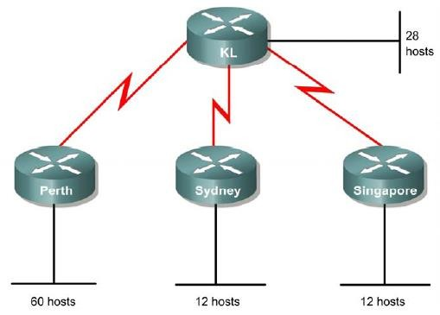
Subnet with VLSM
192.168.10.0/24
Notes:
ใช้ตัวนี้กันหมด มี7วง
ไม่ควรจัดให้ทุกวงเท่ากันหมดเช่นจาก KL ไป Perth ใช้แค่2bit ก็พอแล้วแต่จาก perthไป60ใช้6bit

Slide 18
Regular Subnet
192.168.10.0/24
7 subnets; The largest subnet needs 60+1 hosts
If 3 bits for subnet (8 subnets) ➔ 5 bits for host (32 hosts)
If 6 bits for host (64 hosts) ➔ 2 bits for subnet (4 subnets)
Notes:
สรุปคือ Single Subnet ทำไม่ได้ หรือทำได้แต่กาก

Slide 19
Subnet with VLSM
Select the biggest first
● 192.168.10.0/24
● 192.168.10.0/26
Perth
●
192.168.10.64/26
● 192.168.10.128/26
● 192.168.10.192/26
192.168.10.64/26
● 192.168.10.64/27
● 192.168.10.96/27
KL
Notes:
วงperthแบ่ง6bitก็พอ เหลือ/26
วงKLแบ่งต่อ28เครื่องใช้5bitแล้วจากวงนั้นแบ่งอีกเป็น/27
แบ่งต่อ12เครื่องใช้4bitเป็น/28

Slide 20
Subnet with VLSM
● 192.168.10.96/27
● 192.168.10.96/28
● 192.168.10.112/28
● 192.168.10.128/26
● 192.168.10.128/30
● 192.168.10.132/30
● 192.168.10.136/30
● 192.168.10.140/30
● ...
Sydney
Singapore
Perth – KL Sydney – KL Singapore – KL
Notes:
แล้วจากวงใหญ่แบ่งอีก2bit 3ตัวให้เส้นแดง

Slide 21
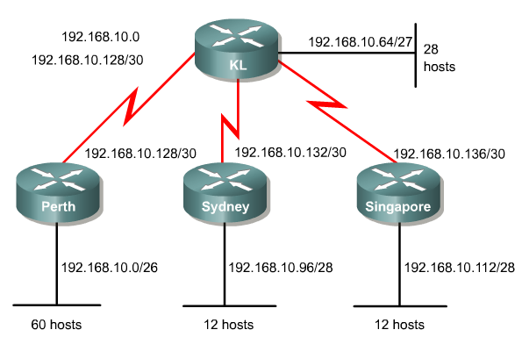
Final: Subnet with VLSM
Notes:
สรุป

Slide 22

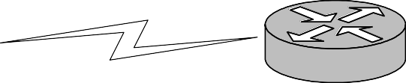

Example II
250 Stations
165.23. 1101 0000 . 0000 0000
165.23.208.0/20
CPE
IE
EE
700 Stations
500 Stations
100 Stations
Notes:
32-20เหลือ 12 bit
ให้ตัวใหญ่สุด 700 station ใช้ 10 bit เหลือ 2 bit คือ /22โยนให้ถัดไป
วงใหญ่ถัดไปใช้ 500 station ใช้9bit เหลือ 10-9 =1bit คือ /23
ถัดไป250stationใช้8bit เหลือ9-8 = 1 bit คือ/24
สุดท้าย4staion ใช้ 2bit เหลือ 8-2=6 bit คือ /30
สุดท้าย
ถัดไปอีกคือ 100 station ใช้7but เหลือ 8-7=1คือ/25
ต่อไป

Slide 23
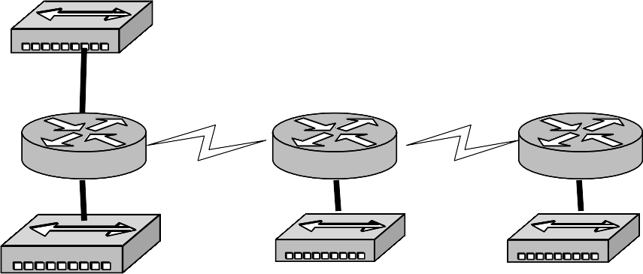
Solution
250 Stations
CPE
IE
EE
•165.23.208.0/20
•165.23.208.0/22
1022 Hosts
•165.23.212.0/22
•165.23.216.0/22
•165.23.220.0/22
700 Stations
500 Stations 100 Stations
The largest subnet needs 701 hosts
➔10 bits for host (1024 hosts)
•165.23.212.0/22
•165.23.212.0/23 510 Hosts
•165.23.214.0/23
•165.23.214.0/23
•165.23.214.0/24
254 Hosts
•165.23.215.0/24
•165.23.215.128/25
2 Hosts
•165.23.215.0/24
•165.23.215.128/30
•165.23.215.132/30
•165.23.215.0/25 126 Hosts
•165.23.215.128/25
•165.23.215.136/30
•…

Slide 24



Final Solution
165.23.214.0/24
250 Stations
165.23.208.0/20
CPE
165.23.215.128/30
IE
165.23.215.132/30
EE
700 Stations
500 Stations
100 Stations
165.23.208.0/22
165.23.212.0/23
165.23.215.0/25

Slide 25
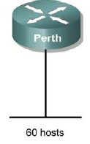
Quiz
113.12.128.0/17
15 hosts
ZZ
A
B
C
D
100 hosts
100 hosts
100 hosts
80 hosts
550 hosts
30 hosts

Slide 26
Notes for CIDR
CIDR was actually intended as a quick fix
Solve addressing crisis until IPv6 was deployed
Unfortunately, CIDR has been widely
adopted
IPv6 deployment has proven to be very, very
slow
CIDR is currently deployed
However, IPv6 is not compatible with IPv4
Generates a big migration problem

Slide 27
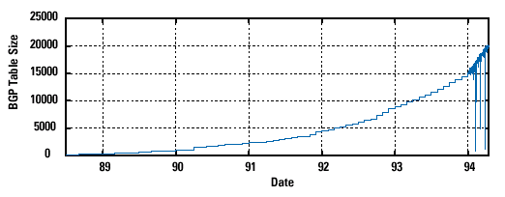
Growth in Routing Table Size
Pre-CIDR (1988-1994): Steep Growth Rate
“Jennifer Rexford”, Internet Routing (COS 598A)

Slide 28
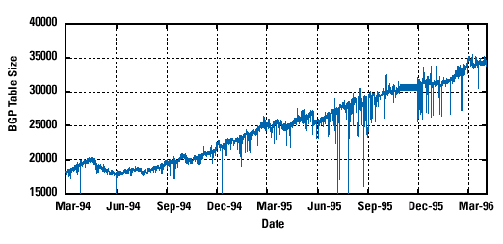
Growth in Routing Table Size
CIDR Deployment (1994-1996): Much Flatter
“Jennifer Rexford”, Internet Routing (COS 598A)

Slide 29
Autonomous System (AS)
A single network domain
Grouping of computers/routers
Operate in isolation from other groups
A single network administrative entity
Notes:
AS ก็คือ Singleๆๆๆ

Slide 30
Autonomous System (AS)
Need protocols for distribute routing information in the AS
Interior Gateway Protocols (IGPs)
Intradomain routing algorithms
Between AS
Need interdomain routing algorithms
Exterior Gateway Protocols (EGPs)
More complex task
Notes:
ต้องการ protocolในการrouting information โดยมีIGPsในการบอกว่าจะแลกเปลี่ยนยังไงดี Intradomain คือการจัดการว่าจะคุยภายในยังไงดี
ระหว่าง AS ด้วยกันต้องใช้ interprotocol และใช้ EGPs

Slide 31


Autonomous System (AS)
Autonomous System
AS 5
AS 1
Boarder router (ASBR)
Exterior Gateway Protocol (EGP Link)
AS 20
Interior Gateway Protocol (IGP Link)
AS 7
This is the Internet !
Notes:
ASBR คือทางออกจากมหาลัยไปAS ตัวอื่น EGP คือลิ้งที่ออกไปที่อื่น ส่วนIGP คือลิ้งที่ต่อกันระหว่างคณะ
AS5 เป็นstub
As6 เป็น transit ถ้าไม่เป็นคือถ้ามันนคุยกันได้แต่ไม่routeให้

Slide 32
Types of AS
Stub AS
Only has a single connection to one other AS
only carries local traffic
Multihomed AS
Connect to more than one other AS
But will not carry transit traffic
Transit AS
Connect to more than one other AS
Can carry both local and transit traffic
Notes:
ชนิดก็จำๆไป

Slide 33






Transit vs. Nontransit AS
Transit traffic = traffic whose source and destination are outside the AS
Nontransit AS: does not carry transit traffic
Advertise own routes only
Do not propagate routes learned from other AS’s
Transit AS: does carry transit traffic
Advertises its own routes PLUS routes learned from other AS’s
ISP1
ISP1
r3
ISP2
r1
r3
ISP2
r1
r1
r3
r1
r3
r2
r2
r2,r3
r2,r1
AS1
AS1
r2
r2
Notes:
ถ้าnon-transitถ้าisp2 จะไปr1ไปไม่ได้
แต่ถ้าtransit คือส่งไปบอกว่าถ้ามามที่ฉันฉันสามารถพาไปที่อื่นอีกได้นะ

